Slide 1
Plánování kapacit sociálních služeb
Tisková konference 14. 11. 2025

Slide 2
Definice a vymezení problému
Sociální služba | Dominantní forma poskytování
Centra denních služeb | Ambulantní
Denní stacionáře | Ambulantní
Domovy pro osoby se zdravotním postižením | Pobytová
Domovy pro seniory | Pobytová
Domovy se zvláštním režimem | Pobytová
Odlehčovací služby | Pobytová, ale i ambulantní a terénní
Osobní asistence | Terénní
Pečovatelská služba | Terénní, ale i ambulantní
Sociální služby poskytované ve zdravotnických zařízeních lůžkové péče | Pobytová
Týdenní stacionáře | Pobytová
Kolik osob ve věkové kategorii 65+ let bude v následujících 25 letech potřebovat sociální péči a v jakém množství?
82,6 % všech nákladů na sociální služby
Notes:
82,6 % nákladů pouze na seniory umístěné v těchto službách

Slide 3
Podíl klientů v jednotlivých věkových skupinách?
Zdroj: Výkazy 2024, vlastní zpracování

Slide 4
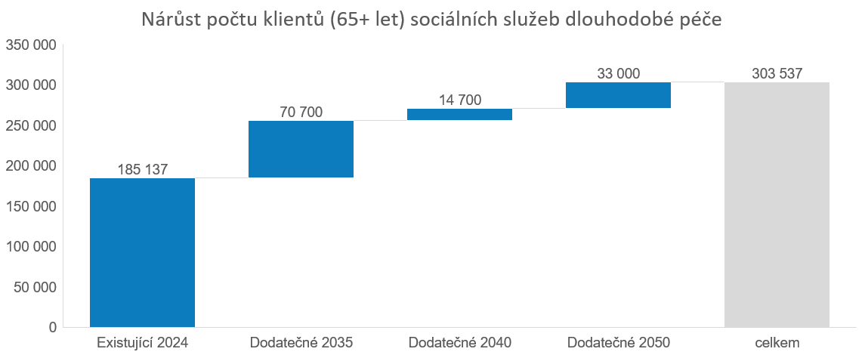
Počty klientů
Zdroj: Výkazy 2024, predikce ČSÚ, vlastní zpracování

Slide 5
Nárůst počtu úvazků do roku 2050
Zdroj: Výkazy 2024, predikce ČSÚ, vlastní zpracování

Slide 6
Jaký typ pracovních pozic bude potřeba?
Zdroj: Výkazy 2024, predikce ČSÚ, vlastní zpracování

Slide 7
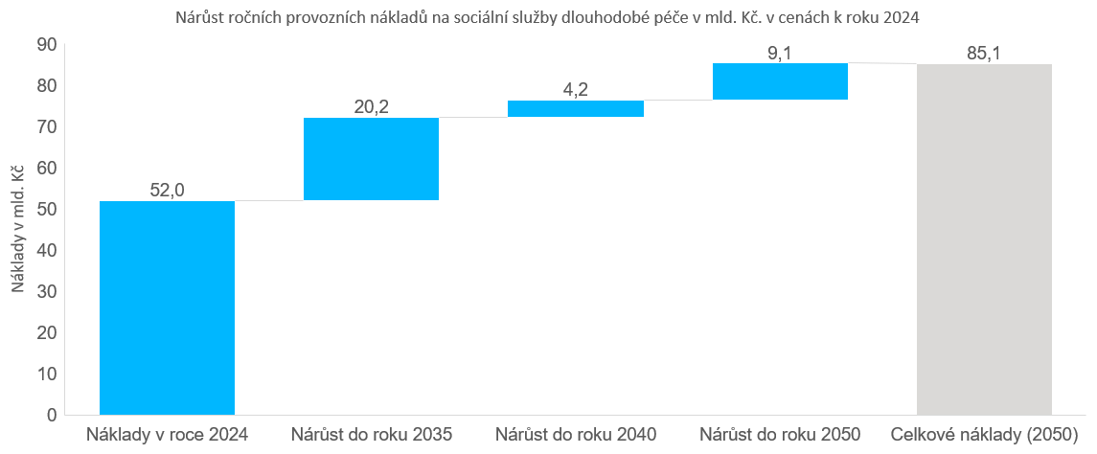
Celkové provozní náklady
Zdroj: Výkazy 2024, predikce ČSÚ, vlastní zpracování

Slide 8
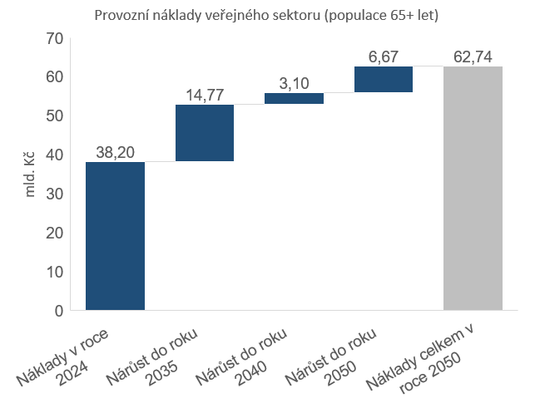
Výdaje veřejného sektoru
Dotace MPSV
Příspěvek na péči
Platby pojišťoven
Dotace a příspěvky krajů
Dotace a příspěvky obcí
Ostatní zdroje státní rozpočtu
Prostředky z EU
Zdroj: Výkazy 2024, predikce ČSÚ, vlastní zpracování

Slide 9
Srovnání nákladovosti podle typu služby
Zdroj: Výkazy 2024, predikce ČSÚ, vlastní zpracování

